Slide 1
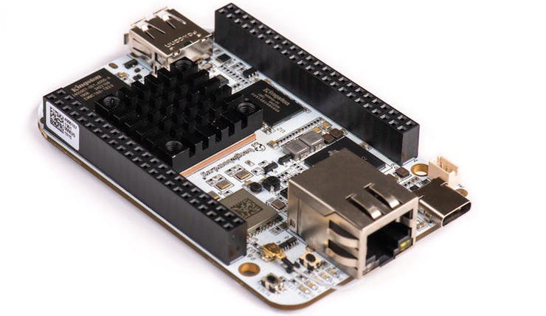
Masterproef Arno Plaetinck

Slide 2
Inhoud
Verwezenlijkingen
Uitdagingen en volgende stappen

Slide 3
Verwezenlijkingen
Draaien van 7 pyrennvoorbeeldprogrammas:
Example_gradient
Example_compair
Example_pt2
Example_friction
Example_narendra4
Example_using_P0Y0_narendra4
Example_using_P0Y0_narendra4
Programmas die nog niet werken:
Mnist classification (MNIST-picklebestand)

Slide 4
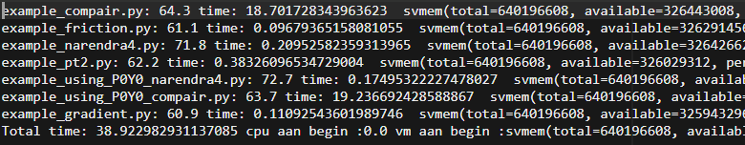
Verwezelijkingen
Output naar textfile:
Cpu-gebruik
Gebruikte tijd
(Virtual mem usage)
Default waarden: cpu-gebruik in rusttoestand

Slide 5
Verwezenlijkingen
Literatuurstudie is vertrokken
Eerste deel (rond VLP) in ruwe versie

Slide 6
Uitdagingen en volgende stappen
Een andere manier vinden om de mnist database toe te passen
Code schoonmaken voor resultaten uit te halen
Verder onderscheid maken in de data, meer parameters toevoegen
Code aanpassen voor meerdere iteraties ( en zorgen dat dataoutput gestructureerd blijft
Blijven verder werken aan literatuurstudie en state of the art

